Slide 1

第1章 线性代数回顾
A Review of Linear Algebra
线性代数回顾
传媒与信息工程学院
欧 新 宇

Slide 2
为什么要学线性代数？

Slide 3
第1章 线性代数回顾
什么是线性代数 ？
线性代数中的“线性”代表的是“一次”，“代数”就是指“加减乘数”。
顾名思义，线性代数的主要任务就是：处理一次方程和一次函数，因此它是最简单的数学。

Slide 4
第1章 线性代数回顾
为什么要学线性代数？
计算机领域
离散数据
计算机科学家大多很少接触线性代数
线性代数
连续数据
连续函数
函数逼近、最优化求解等
机器学习
AI

Slide 5
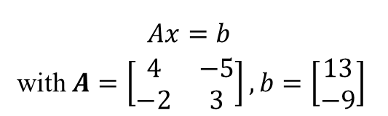
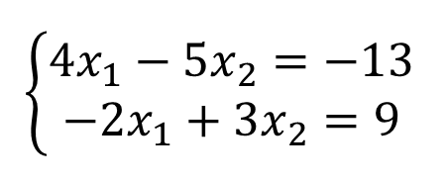
第1章 线性代数回顾
线性代数为线性方程组提供了一种简洁的表示和操作方法
$$\left\{\begin{aligned}4x_{1}−5x_{2}=−13 \\ −2x_{1}+3x_{2}=9 \end{aligned}\right.$$
计算方便
容易理解
节省书写空间
And more
$$Ax=b$$
with $A=\left[\begin{matrix}4 & −5 \\ −2 & 3\end{matrix}\right],b=\left[\begin{matrix}13 \\ −9\end{matrix}\right]$

Slide 6
本章概要

Slide 7
第1章 线性代数回顾
1. 矩阵的基本概念
2. 矩阵间的乘法运算
3. 矩阵的特性和基本运算规则
4. 矩阵微积分

Slide 8
第1章 线性代数回顾
A Review of Linear Algebra
1. 矩阵的基本概念
传媒与信息工程学院
欧 新 宇

Slide 9
1. 矩阵的基本概念
矩阵的基本符号
标量、向量、矩阵和张量
矩阵加法运算

Slide 10
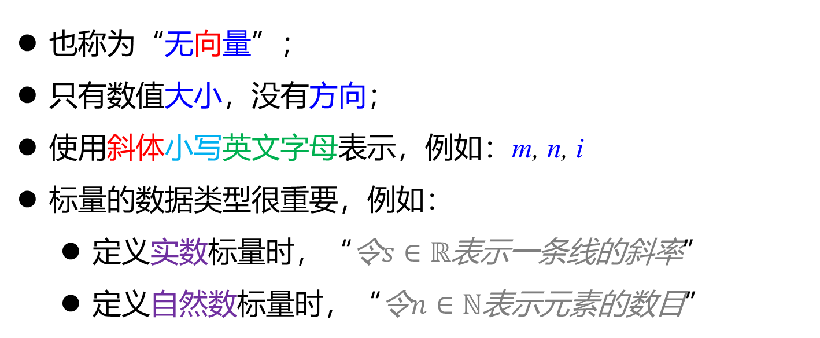
1. 矩阵的基本概念
标量 (scalar)
也称为“无向量”；
只有数值大小，没有方向；
使用斜体小写英文字母表示，例如：m, n, i
标量的数据类型很重要，例如：
定义实数标量时，“令$s∈ℝ$表示一条线的斜率”
定义自然数标量时，“令$n∈ℕ$表示元素的数目”

Slide 11
1. 矩阵的基本概念
向量 (vector)
也称为“欧几里得向量、几何向量、矢量、一维数组”；
既有数值大小，又有方向；箭头所指表方向，长度表大小
使用粗斜体小写英文字母表示，例如：a, n, i
使用带下标的斜体小写英文字母表示向量中的元素，
如：a₁, a_{i}
重力、磁力、温度、粒子的速度

Slide 12
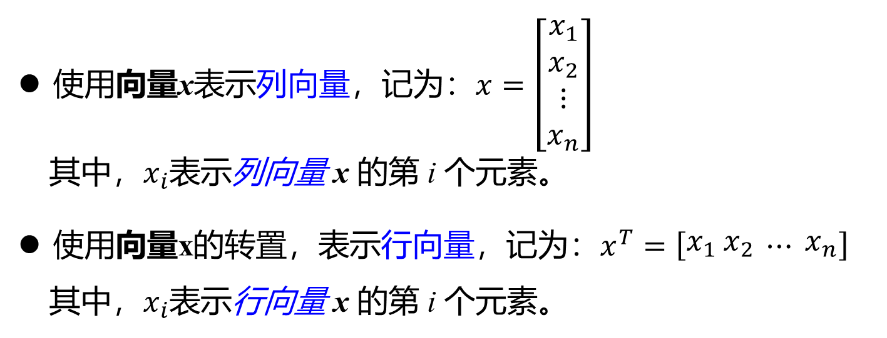
1. 矩阵的基本概念
向量 (vector)
使用向量x表示列向量，记为：$x=\left[\begin{matrix}x_{1} \\ x_{2} \\ ⋮ \\ x_{n}\end{matrix}\right]$
其中，$x_{i}$表示列向量 x 的第 i 个元素。
使用向量x的转置，表示行向量，记为：$x^{T}=\left[\begin{matrix}x_{1}\end{matrix} \begin{matrix}x_{2}\end{matrix} ⋯ \begin{matrix}x_{n}\end{matrix}\right]$
其中，$x_{i}$表示行向量 x 的第 i 个元素。

Slide 13
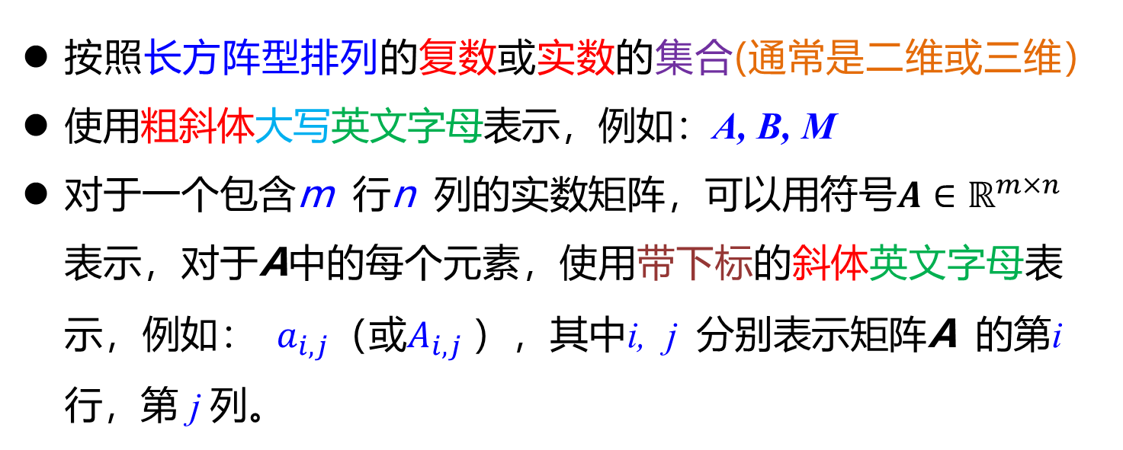
1. 矩阵的基本概念
矩阵 (matrix)
按照长方阵型排列的复数或实数的集合(通常是二维或三维）
使用粗斜体大写英文字母表示，例如：A, B, M
对于一个包含m 行n 列的实数矩阵，可以用符号$A∈ℝ^{m×n}$表示，对于A中的每个元素，使用带下标的斜体英文字母表示，例如： $a_{i,j}$（或$A_{i,j}$），其中i, j 分别表示矩阵A 的第i 行，第 j 列。

Slide 14
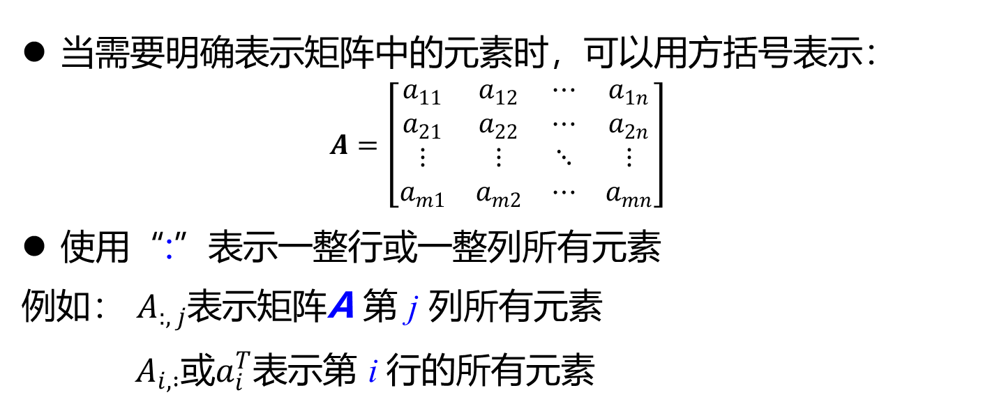
1. 矩阵的基本概念
矩阵 (matrix)
当需要明确表示矩阵中的元素时，可以用方括号表示：
$$A=\left[\begin{matrix}a_{11} & a_{12} & ⋯ & a_{1n} \\ a_{21} & a_{22} & ⋯ & a_{2n} \\ ⋮ & ⋮ & ⋱ & ⋮ \\ a_{m1} & a_{m2} & ⋯ & a_{mn}\end{matrix}\right]$$
使用“:”表示一整行或一整列所有元素
例如： $A_{:, j}$表示矩阵A 第 j 列所有元素
$A_{i, :}$或$a_{i}^{T}$表示第 i 行的所有元素

Slide 15
1. 矩阵的基本概念
张量 (tensor)
定义：一个定义在一些向量空间和一些对偶空间的笛卡尔积上的多重线性映射，其坐标是n 维空间内，有n 个分量的一种量。
两个重要概念：基向量和分量

Slide 16
1. 矩阵的基本概念
张量 (tensor)
到底张量是什么鬼东西？

Slide 17
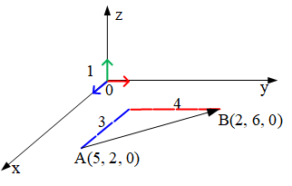
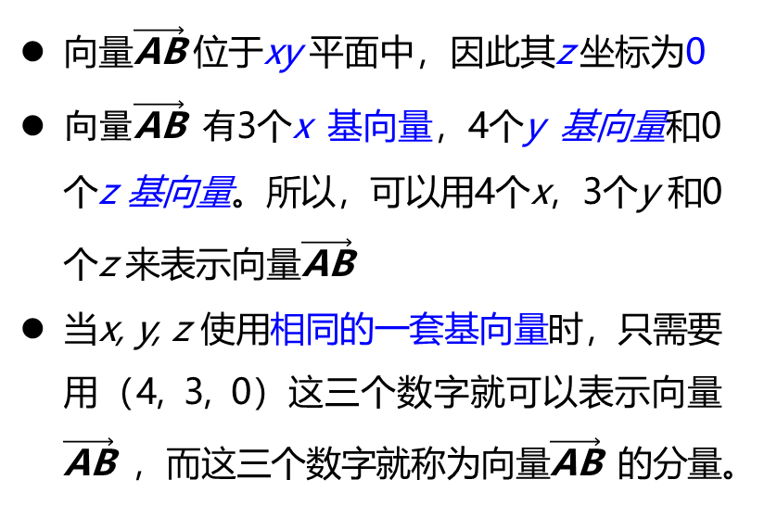
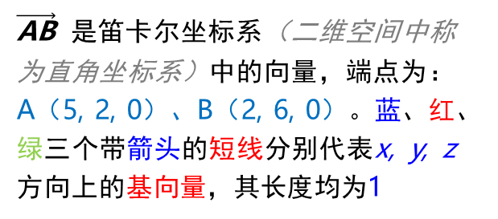
1. 矩阵的基本概念
张量 (tensor)
向量$\vec{\text{AB}}$ 位于xy 平面中，因此其z 坐标为0
向量$\vec{\text{AB}}$ 有3个x 基向量，4个y 基向量和0个z 基向量。所以，可以用4个x，3个y 和0个z 来表示向量$\vec{\text{AB}}$
当x, y, z 使用相同的一套基向量时，只需要用（4, 3, 0）这三个数字就可以表示向量$\vec{\text{AB}}$ ，而这三个数字就称为向量$\vec{\text{AB}}$ 的分量。
以向量为例
$\vec{\text{AB}}$ 是笛卡尔坐标系（二维空间中称为直角坐标系）中的向量，端点为：A（5, 2, 0）、B（2, 6, 0）。蓝、红、绿三个带箭头的短线分别代表x, y, z方向上的基向量，其长度均为1

Slide 18
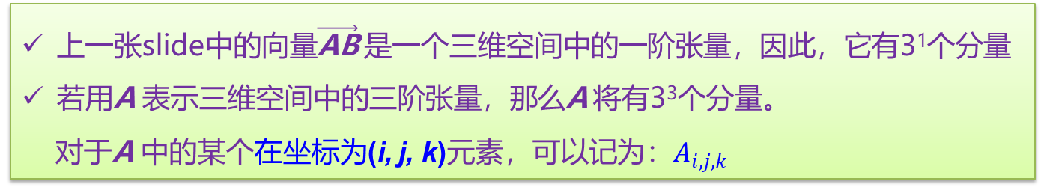
1. 矩阵的基本概念
张量 (tensor)
使用粗斜体大写英文字母表示，例如：A, B, M
对于一个 n 维空间中的m 阶张量，它有n^{m} 个分量
定义 r=n，r 称为张量A的秩或阶数。
上一张slide中的向量$\vec{\text{AB}}$ 是一个三维空间中的一阶张量，因此，它有3¹个分量
若用A 表示三维空间中的三阶张量，那么A 将有3³个分量。
对于A 中的某个在坐标为(i, j, k)元素，可以记为：$A_{i,j,k}$

Slide 19
1. 矩阵的基本概念
向量
标量
元素
矩阵
头昏眼花，这都什么和什么啊？？？
矢量
数组
张量

Slide 20
1. 矩阵的基本概念
All is Tensor
一切都是张量

Slide 21
1. 矩阵的基本概念
张量 (tensor)
标量 可以被重新理解和定义为零阶张量（r=0），因为，标量没有方向，所以不存在基向量，它的每个分量都是由0个基向量构成。
向量 在每个维度上有且仅存在一个分量 ，因此向量可以被定义为一阶张量（r=1）。
矩阵 可以被定义为二阶张量（r=2）。

Slide 22
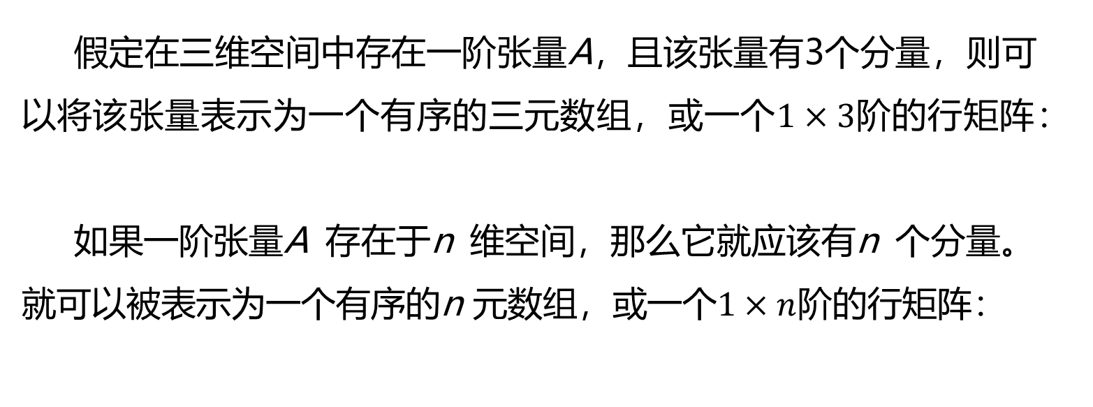

1. 矩阵的基本概念
张量 (tensor)
一阶张量（向量）
假定在三维空间中存在一阶张量A，且该张量有3个分量，则可以将该张量表示为一个有序的三元数组，或一个$1×3$阶的行矩阵：
如果一阶张量A 存在于n 维空间，那么它就应该有n 个分量。就可以被表示为一个有序的n 元数组，或一个$1×n$阶的行矩阵：
$$A=[A_{1} A_{2} A_{3}].$$
$$\left.A=[A_{1} A_{2}…A_{n}\right]$$

Slide 23
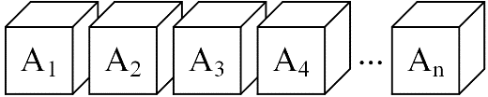
1. 矩阵的基本概念
张量 (tensor)
一阶张量（向量）
在几何空间中，张量A 就可以形成“一条直线”，即向量
每个小立方体表示一个基元素，在n 维空间中张量A 包含n 个分量，即n 个基元素。

Slide 24

1. 矩阵的基本概念
张量 (tensor)
二阶张量（矩阵）
在三维空间中，一个二阶张量具有9个分量，可以被表示为一个有序的9元数组或一个3×3阶的矩阵：
对于n维空间，一个二阶张量有n²个分量，可以表示为一个有序的n²个元素的数组，或表示为一个n×n阶的矩阵。：
$$A=\left[\begin{matrix}A_{1,1} & A_{1,2} & A_{1,3} \\ A_{2,1} & A_{2,2} & A_{2,3} \\ A_{3,1} & A_{3,2} & A_{3,3}\end{matrix}\right].$$

Slide 25
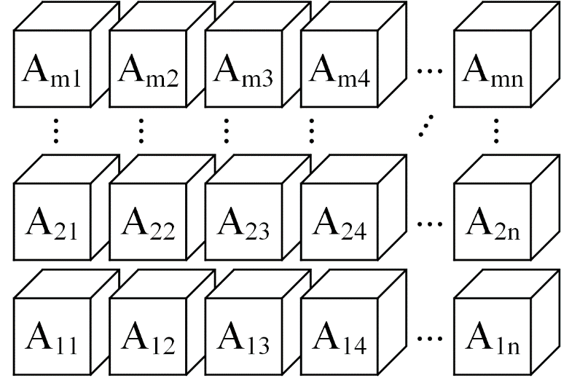
1. 矩阵的基本概念
张量 (tensor)
二阶张量（矩阵）
一个二阶张量可以用一个矩阵表示，在几何空间中构成“一个张平面”。

Slide 26
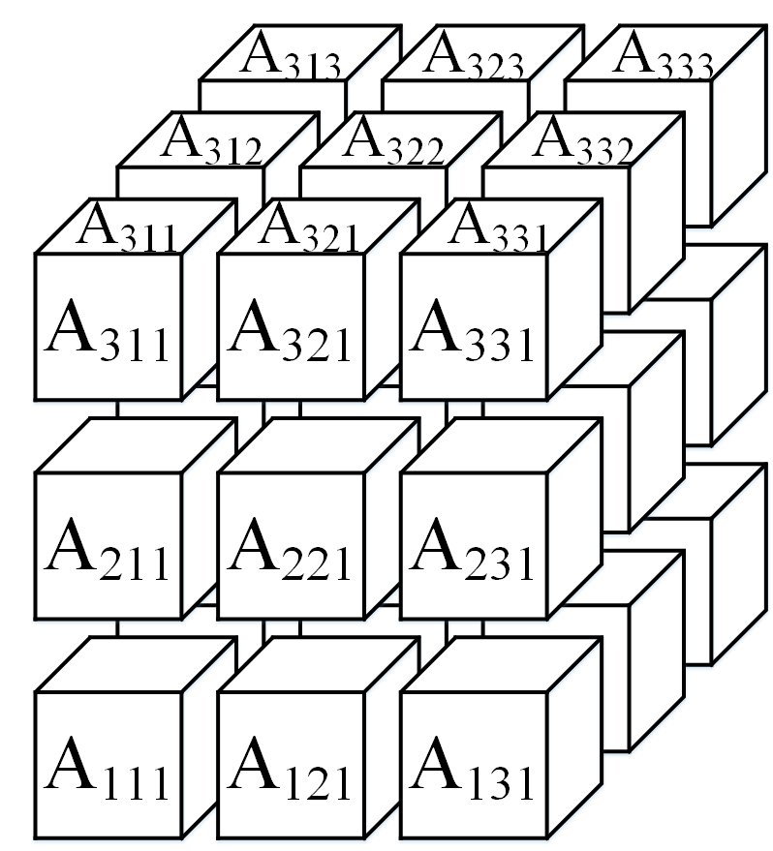
1. 矩阵的基本概念
张量 (tensor)
三阶张量
按照之前对张量的定义，我们可以知道在三维空间中的一个三阶张量应该具有3³=27个分量，可以构建出一组3个矩阵，每个矩阵包含3×3个元素的数据体。我们可以将这个数据体设想成由“三个平面”构建而成的一个“立方体” 。

Slide 27
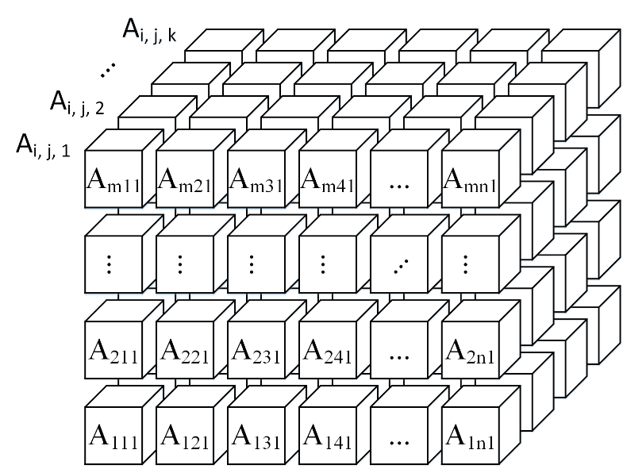
1. 矩阵的基本概念
张量 (tensor)
三阶张量
相似地，对于n维空间来说，一个三阶张量应该具有n³ 个分量，从而构建出一组具有n个矩阵，每个矩阵包含n×n个元素的数据体。此时，可以将n 维空间中的三阶张量设想成由“n 个平面”构建而成的一个“立方体” 。

Slide 28
1. 矩阵的基本概念
张量 (tensor)
四阶张量
在三维空间中，一个四阶张量所具有的分量数量为3⁴=81 。假设将每3³=27个分量的三阶张量看成是一个独立的“立方体元素”，那么一个四阶的张量就可以被形象化地理解为由3个三阶张量组合（3×3³=3⁴=81）在一起的“一组积木”。将这3块积木排列成一排，将构建出一个由矩阵构成的“阵列”。

Slide 29
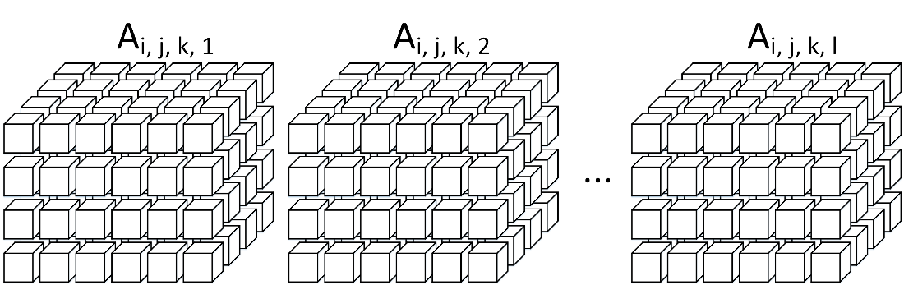
1. 矩阵的基本概念
张量 (tensor)
四阶张量
有了上面的类比，在构建n 维空间中的四阶张量就会变得容易一些。想象一下，不难得出这样的构想，对于n 维空间中的四阶张量，我们可以将n 个长宽高都是n 的立方体积木（即三阶张量）组合在一起构成一组具有n 个方块的“立方体元素”组合。

Slide 30
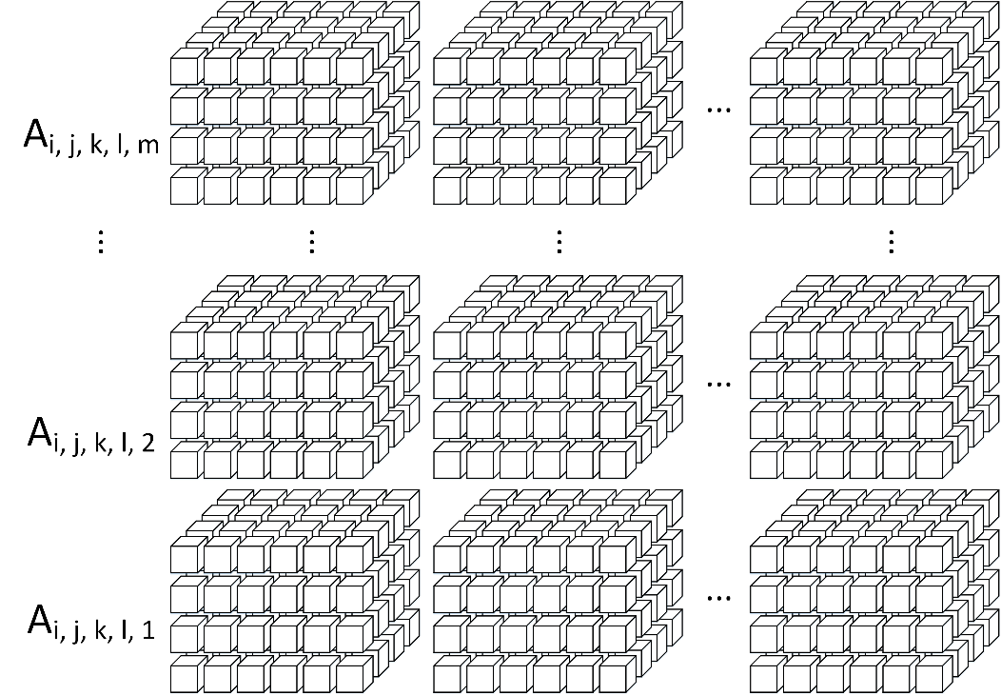
1. 矩阵的基本概念
张量 (tensor)
高阶张量 – 五阶张量/六阶张量
五阶张量有n⁵ 个分量，那么我们可以构建成一个n×n的“立方体组合”，即一个n 行n 列的结构体，结构体的每个元素是一个n³的立方体元素，视觉上看，就像“积木块垒起来的一堵墙”。

Slide 31
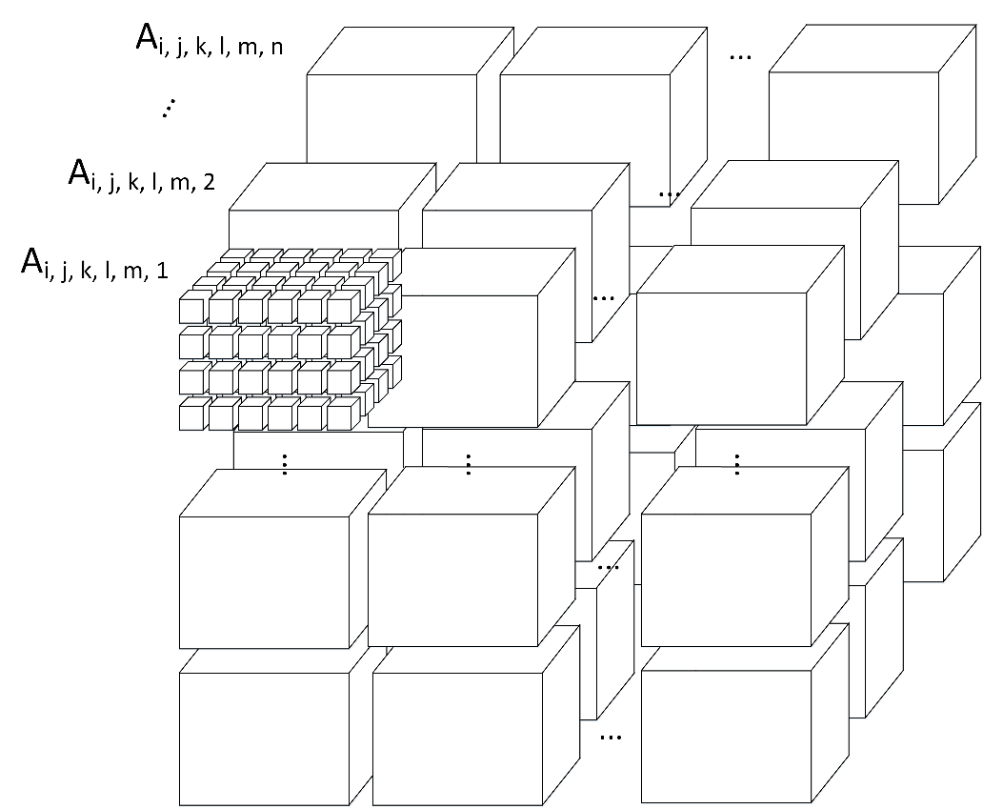
1. 矩阵的基本概念
张量 (tensor)
高阶张量 – 五阶张量/六阶张量
六阶张量有n⁵个分量，那么，我们可以构建成一个n×n×n 的“立方体组合”，即一个n 行n 列且厚度为n的结构体，结构体的每个元素也是一个n³的立方体元素，视觉上看，就像“积木块垒起来的一个方垛”。

Slide 32
1. 矩阵的基本概念
张量 (tensor)
更高阶张量
N阶张量，我们可以通过逐层地进行积木的组合，先从一阶张量开始，构建一排一阶张量形成的二阶张量，再构建成方阵形式的三阶张量；然后将三阶张量看成是一个方块元素来构建形如“一排方块”的四阶张量，再到“一堵墙”、“一个方垛”；后再将这个“方垛”看成是一个元素，继续构建“一排方块”，再到“一堵墙”、“一个方垛”，依次类推下去。对于手工计算和思维认识来说，构建高阶张量是一件非常恐怖的事。幸运的是，计算机最擅长的就是处理这类迭代问题，只要不是无限不可解的问题，计算机总是能够获得理想的结果。当然，处理时间还需要看计算机的硬件配置情况，比如今天流行的GPU处理器就特别适合用来做这类重复但是简单的工作。

Slide 33
1. 矩阵的基本概念
The tensor is the fact of the universe
张量是宇宙的本质
—— 著名数学家Lillian R. Leber

Slide 34
第1章 线性代数回顾
A Review of Linear Algebra
2. 矩阵乘法
传媒与信息工程学院
欧 新 宇

Slide 35
2. 矩阵乘法
矩阵乘法

Slide 36
本课概要

Slide 37
2. 矩阵乘法
向量和向量间的乘法
矩阵与向量间的乘法
矩阵与矩阵间的乘法

Slide 38
2. 矩阵乘法
向量与向量间的乘法

Slide 39
2. 矩阵乘法
矩阵与向量间的乘法

Slide 40
2. 矩阵乘法
矩阵与矩阵间的乘法

Slide 41
第1章 线性代数回顾
A Review of Linear Algebra
3. 矩阵的特性和基本运算规则
传媒与信息工程学院
欧 新 宇

Slide 42
本课概要

Slide 43
3. 矩阵的特性和基本运算规则1
单位矩阵、对角矩阵、对称矩阵
矩阵的逆
矩阵的转置、迹运算
范数
线性独立性和秩

Slide 44
3. 矩阵的特性和基本运算规则2
正交矩阵
矩阵的范围和零空间
行列式
二次型和半正定矩阵
特征值和特征向量

Slide 45
3. 矩阵的操作和属性

Slide 46
第1章 线性代数回顾
A Review of Linear Algebra
4. 矩阵的高级计算
传媒与信息工程学院
欧 新 宇

Slide 47
本课概要

Slide 48
4. 矩阵的高级计算
梯度和Hessian矩阵
最小均方值
行列式的梯度
基于特征值的优化

Slide 49
4. 矩阵的高级计算

Slide 50
第1章 线性代数回顾
A Review of Linear Algebra
实例： PCA主成分分析
传媒与信息工程学院
欧 新 宇

Slide 51
本课概要

Slide 52
实例： PCA主成分分析

Slide 53
实例： PCA主成分分析

Slide 54
课程学习建议

Slide 55
第1章 线性代数回顾
课堂练习

Slide 56
课堂练习

